Slide 1
Ancestría genética global y local en poblaciones mezcladas
Teoría del curso · 4 módulos asincrónicos
Asociación Colombiana de Genética Humana · Universidad del Rosario
Africana
Europea
Nativa americana
Notes:
Portada del material teórico. Los tres colores se usan de forma consistente en todo el curso: naranja = ancestría africana, azul = europea, verde = nativa americana. Los mismos colores aparecen en los cuadernos de práctica.

Slide 2
Módulo 1. Fundamentos de genética poblacional y ancestría
Antes de la sesión 1 · Variación humana, SNPs, haplotipos, desequilibrio de ligamiento y estructura poblacional
Notes:
Este módulo prepara la sesión práctica 1, en la que vamos a manipular datos genómicos reales. Son 5 cápsulas cortas.

Slide 3
¿Cuánta variación genética hay entre personas?
2.504
26
88 M
personas secuenciadas en el Proyecto 1000 Genomas
poblaciones de todo el mundo
variantes encontradas entre todas ellas
Pero el número que importa para entender ancestría es otro: el genoma de una persona difiere del genoma de referencia en 4,1 a 5,0 millones de sitios. Esa es la materia prima con la que trabajamos.
Fuente: 1000 Genomes Project Consortium, Nature 2015. doi:10.1038/nature15393
Notes:
Idea clave: aunque entre dos personas compartimos la enorme mayoría del genoma, en términos absolutos hay millones de diferencias. Ese es el material del que extraemos la ancestría.

Slide 4
La mayoría de tus variantes son comunes, no raras
En el conjunto de todas las personas, la mayoría de las variantes son raras:
64 millones tienen frecuencia menor al 0,5 %, 12 millones entre 0,5 % y 5 %, y solo 8 millones superan el 5 %.
Pero dentro de un solo genoma pasa lo contrario:
de los 4 a 5 millones de variantes que tiene una persona, solo entre 40.000 y 200.000 (1 % a 4 %) son raras. El resto son comunes.
Por eso los análisis de ancestría se hacen con variantes comunes: están presentes en muchas personas y sus frecuencias difieren de forma estable entre poblaciones. En la práctica del sábado las filtraremos con --maf 0.01.
Fuente: 1000 Genomes Project Consortium, Nature 2015. doi:10.1038/nature15393
Notes:
Esta aparente contradiccion confunde a mucha gente. Hay muchisimas variantes raras en el mundo, pero cada persona individual carga sobre todo variantes comunes, porque son justamente las que estan en mucha gente.

Slide 5
SNP: la unidad con la que trabajamos
Un SNP (single nucleotide polymorphism) es una posición del genoma donde las personas difieren en una sola letra.
Persona 1
A C G T
C
T A G G
Alelo C: 2 de 3 personas → frecuencia 0,67
Alelo T: 1 de 3 personas → frecuencia 0,33
Persona 2
A C G T
C
T A G G
Persona 3
A C G T
T
T A G G
La frecuencia alélica es lo único que necesitamos: toda la inferencia de ancestría se basa en que estas frecuencias difieren entre poblaciones.
Notes:
Insistir: no nos interesa la variante en si, ni si causa algo. Nos interesa que su frecuencia sea distinta entre poblaciones. Una variante util para ancestria puede no tener ningun efecto biologico.

Slide 6
Las variantes no se heredan sueltas: viajan en bloques
Cada cromosoma que recibes de tu madre no es una copia de uno de los suyos: es un mosaico de sus dos cromosomas, pegado por la recombinación.
En cada meiosis hay apenas una o dos recombinaciones por cromosoma. Entre un punto de corte y el siguiente, un tramo entero pasa íntegro.
Ese tramo que se hereda junto es un haplotipo: una combinación concreta de alelos en variantes vecinas.
Generación tras generación los haplotipos se van cortando, así que los bloques compartidos entre personas emparentadas se acortan con el tiempo.
Esta es la idea que hace posible la ancestría local: si una persona mezclada heredó un tramo entero de un ancestro africano, ese tramo sigue siendo reconociblemente africano hoy.
Notes:
Aqui es donde conviene ir despacio. El concepto de haplotipo es el puente entre el modulo 1 y el modulo 3. Si no queda claro que la herencia es por bloques, la ancestria local no tiene sentido.

Slide 7
Desequilibrio de ligamiento (LD)
Si dos variantes vecinas se heredan casi siempre juntas, conocer el alelo de una predice el de la otra. Eso es desequilibrio de ligamiento.
Se mide con r²: va de 0 (independientes) a 1 (una predice perfectamente a la otra).
El LD decae con la distancia física, pero no de forma uniforme: hay zonas del genoma con mucha recombinación y zonas con muy poca.
Consecuencia práctica: muchas variantes vecinas son información repetida.
El PCA y ADMIXTURE suponen que las variantes son independientes. Por eso, antes de correrlos, se hace una poda por LD: se descartan las variantes que repiten información, para que ninguna región del genoma pese de más. Lo haremos el sábado con --indep-pairwise.
Notes:
La poda por LD es uno de los pasos que vamos a correr y conviene que lleguen sabiendo por que existe, no solo copiando el comando.

Slide 8
¿Por qué difieren las frecuencias entre poblaciones?
Deriva genética
Aislamiento y migración
En cada generación las frecuencias cambian un poco por azar. En poblaciones pequeñas, mucho.
Poblaciones separadas acumulan diferencias; el flujo de personas las vuelve a acercar.
Efecto fundador
Selección natural
Un grupo pequeño que funda una población nueva lleva solo una parte de la variación original.
Explica diferencias en unas pocas regiones del genoma, no el patrón general.
Casi toda la variación genética humana está dentro de las poblaciones, no entre ellas. Las diferencias entre continentes son reales y medibles, pero pequeñas comparadas con la variación entre dos personas de la misma población.
Notes:
El ultimo parrafo es importante decirlo tal cual. Es el contexto que evita que el curso se lea como una justificacion de categorias raciales.

Slide 9
Poblaciones mezcladas: el caso latinoamericano
Desde el siglo XVI confluyen en América tres grupos que llevaban milenios separados: pueblos nativos americanos, europeos y africanos.
La mezcla fue reciente en términos evolutivos: unas 15 a 20 generaciones. Los bloques de ancestría todavía son largos y fáciles de reconocer.
Fue también una mezcla sesgada por sexo: en Colombia, la ancestría europea entra sobre todo por vía paterna y la nativa americana por vía materna.
En 60 genomas de Medellín, el promedio es 74,6 % de ancestría europea, 18,1 % nativa americana y 7,3 % africana, con mucha variación entre personas.
Esas 60 personas de Medellín son exactamente las que vamos a analizar en las sesiones 3 y 4 del curso.
Fuente: Rishishwar et al., Scientific Reports 2015;5:12376. doi:10.1038/srep12376
Notes:
Mencionar que la muestra CLM de 1000 Genomas es de Medellin, y que el articulo de Rishishwar es colombiano y de acceso abierto. Es la lectura principal de este modulo.

Slide 10
Ancestría genética: qué es y qué no es
Qué sí es
Qué no es
Una estimación estadística de qué proporción del genoma de una persona se parece más a unas poblaciones de referencia que a otras.
Un número continuo, no una categoría.
Algo que depende por completo de qué referencias elegimos.
Una variable útil para controlar confusión en estudios genéticos.
No es raza: las categorías raciales son construcciones sociales y no se corresponden con la variación genética.
No es nacionalidad ni identidad: una persona puede sentirse de un lugar y tener otra composición genética.
No es un árbol genealógico: no dice de qué personas desciende, sino a qué poblaciones se parece.
Notes:
Esta diapositiva vale la pena decirla despacio y es la que mas preguntas genera. Conviene dar el ejemplo de los tests comerciales de ancestria y por que sus resultados cambian segun la empresa: usan referencias distintas.

Slide 11
Dos preguntas distintas: global y local
Ancestría global
Ancestría local
¿Qué proporción del genoma de esta persona viene de cada población ancestral?
Un número por persona y por componente. Lo veremos con PCA y ADMIXTURE en el módulo 2 y la sesión 2.
¿De qué población viene cada tramo de cada cromosoma de esta persona?
Un mosaico por cada uno de sus dos juegos de cromosomas. Lo veremos con RFMix en el módulo 3 y la sesión 3.
La global es el promedio de la local. Pero el promedio esconde justo lo que importa en clínica: saber que alguien tiene 7 % de ancestría africana no dice si esa ancestría está, o no, en el gen que te interesa.
Notes:
Dejar sembrada la idea para el modulo 4: APOL1 es exactamente este caso.

Slide 12
Para la sesión 1 del sábado
Vamos a trabajar con 969 personas de 15 poblaciones del Proyecto 1000 Genomas y del HGDP.
Veremos por dentro un archivo VCF y los archivos .bed, .bim y .fam de PLINK.
Aplicaremos los filtros de calidad y la poda por LD de la que hablamos hoy.
Todo corre en el navegador con Google Colab. Solo necesitas una cuenta de Google.
Lecturas de este módulo
Rishishwar et al. Ancestry, admixture and fitness in Colombian genomes. Sci Rep 2015;5:12376 (principal)
1000 Genomes Project Consortium. A global reference for human genetic variation. Nature 2015;526:68–74
Bergström et al. Insights into human genetic variation... Science 2020;367:eaay5012
Notes:
Cerrar el modulo recordando que la lectura principal es corta y es colombiana.

Slide 13
Módulo 2. Ancestría global
Antes de la sesión 2 · PCA, métodos de clustering, ADMIXTURE e interpretación de los componentes
Notes:
Modulo 2. Prepara la sesion practica donde corremos PCA y ADMIXTURE.

Slide 14
El problema: 60.000 variantes por persona
Después del control de calidad nos quedan decenas de miles de variantes en cada una de las 969 personas.
Nadie puede mirar esa tabla y ver estructura poblacional. Hace falta resumirla.
Hay dos familias de métodos, y conviene usar las dos porque responden cosas distintas.
PCA
ADMIXTURE
Resume sin suponer nada. No hay que decirle cuántas poblaciones ancestrales hay. Muestra la estructura tal como está en los datos.
Supone un modelo: K poblaciones ancestrales. A cambio, da un número interpretable: el porcentaje de cada ancestría.
Notes:
El orden del curso es deliberado: primero PCA, que no impone modelo, y despues ADMIXTURE. Si uno corre ADMIXTURE primero, tiende a creerse el resultado sin cuestionar K.

Slide 15
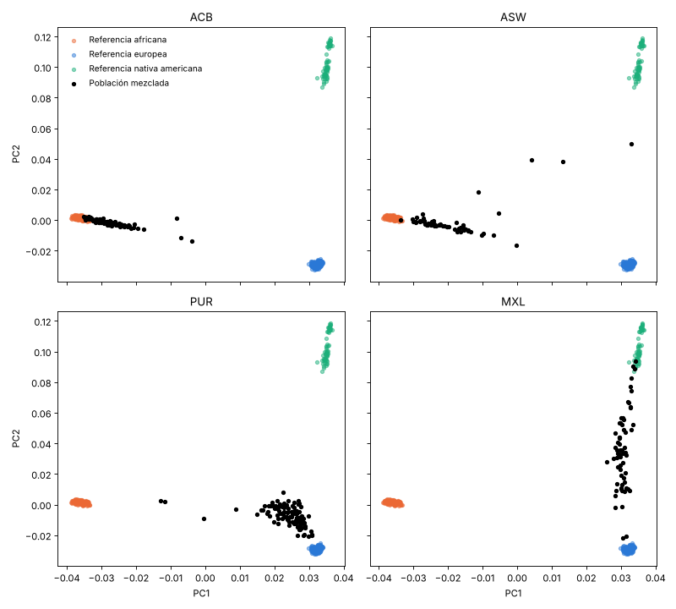
PCA: buscar los ejes donde la gente más se separa
La idea en una frase: entre todas las formas posibles de proyectar a las personas sobre un eje, el PCA busca aquella en la que quedan lo más separadas posible. Ese es el primer componente (PC1). El segundo hace lo mismo con lo que queda, y así sucesivamente.
No usa las etiquetas de población: no sabe de dónde es nadie. Si las personas se agrupan por continente en el gráfico, es porque esa estructura está en los genomas.
Resultado real del curso: las referencias forman tres grupos y cada población mezclada (en negro) cae entre los grupos de los que proviene.
Notes:
Mostrar el grafico real que ellos van a producir el sabado. Senalar que ACB y ASW caen entre Africa y Europa, PUR cerca de Europa, y MXL entre Europa y los nativos americanos.

Slide 16
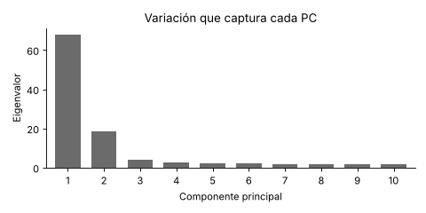
¿Cuántos componentes principales importan?
Con K grupos bien separados, basta con K − 1 ejes para distinguirlos: con 3 grupos continentales, 2 componentes.
En nuestros datos los dos primeros eigenvalores son 67,8 y 18,7; el tercero cae a 3,9 y de ahí en adelante se aplana. Es exactamente lo que predice la teoría.
Los componentes que siguen no son ruido puro: suelen recoger estructura más fina, parentesco entre individuos o artefactos técnicos del genotipado.
Base teórica: Patterson, Price y Reich, PLoS Genetics 2006. doi:10.1371/journal.pgen.0020190
Notes:
Si alguien pregunta por que no usar mas PCs: en estudios de asociacion se suelen incluir 10 o 20 como covariables justamente para capturar estructura fina.

Slide 17
ADMIXTURE: el modelo de K poblaciones ancestrales
Supone que existieron K poblaciones ancestrales, cada una con sus propias frecuencias alélicas.
Supone que cada persona actual es una mezcla de esas K poblaciones, en proporciones que hay que estimar.
Con esos supuestos, busca los valores que hacen más probables los genotipos observados.
Nosotros elegimos K. El programa no lo descubre: lo recibe como dato de entrada.
Archivo .Q
Archivo .P
Una fila por persona, una columna por componente. Cada fila suma 1. Es lo que graficamos.
Una fila por variante: la frecuencia estimada de esa variante en cada componente ancestral.
Alexander, Novembre y Lange, Genome Research 2009. doi:10.1101/gr.094052.109
Notes:
Los dos archivos de salida van a aparecer tal cual en la practica, asi que conviene que lleguen sabiendo que es cada uno.

Slide 18
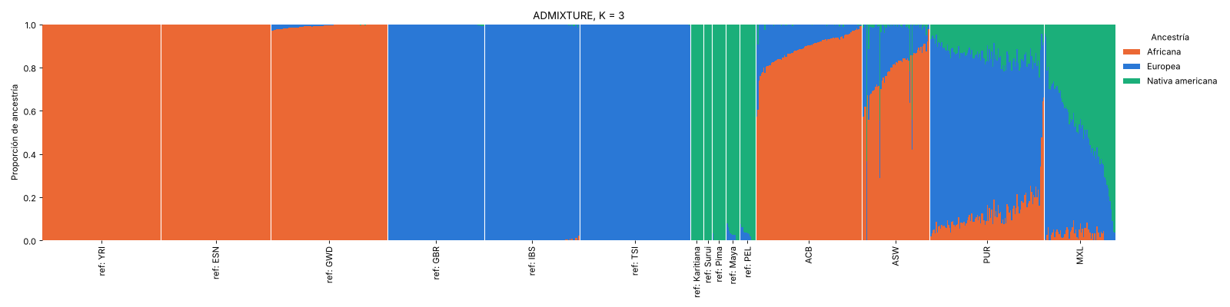
Cómo leer el gráfico de barras
Cada barra vertical es una persona. La altura de cada color es la proporción de su genoma asignada a ese componente. Las poblaciones de referencia (izquierda) salen casi de un solo color; las mezcladas (derecha) combinan varios.
ADMIXTURE no sabe que un componente es "africano": solo los numera. Los nombres se los ponemos nosotros mirando en qué población de referencia es más alto cada uno.
Notes:
Este es el grafico que van a producir el sabado. Vale la pena detenerse en que el orden de los componentes cambia entre corridas, por eso el cuaderno los nombra de forma automatica.

Slide 19
Tres formas de equivocarse al interpretar
Creer que los componentes son poblaciones reales
Son grupos estadísticos. Historias demográficas muy distintas pueden producir el mismo gráfico de barras.
Creer que el mejor K es el verdadero
La validación cruzada dice qué K ajusta mejor los datos, no cuántas poblaciones ancestrales hubo. A menudo el K más interpretable no es el mejor estadísticamente.
Olvidar que el resultado depende de a quién incluimos
Si agregamos o quitamos poblaciones de referencia, las proporciones de todos cambian. El resultado es relativo al panel, siempre.
Lectura principal del módulo: Lawson, van Dorp y Falush, Nature Communications 2018;9:3258. doi:10.1038/s41467-018-05257-7
Notes:
Este es el corazon del modulo 2. El articulo de Lawson muestra con simulaciones que graficos identicos pueden venir de historias demograficas opuestas. Si solo leen un articulo del curso, que sea este.

Slide 20
Para la sesión 2 del sábado
Rehacemos en una celda los datos de la sesión 1 y corremos el PCA.
Graficamos los eigenvalores y PC1 contra PC2.
Corremos ADMIXTURE con K = 3 y nombramos los componentes de forma automática.
Construimos el gráfico de barras y discutimos qué se puede y qué no se puede concluir de él.
Lecturas de este módulo
Lawson, van Dorp y Falush. A tutorial on how not to over-interpret STRUCTURE and ADMIXTURE bar plots. Nat Commun 2018;9:3258 (principal)
Patterson, Price y Reich. Population structure and eigenanalysis. PLoS Genet 2006;2(12):e190
McVean. A genealogical interpretation of principal components analysis. PLoS Genet 2009;5(10):e1000686

Slide 21
Módulo 3. Ancestría local
Antes de la sesión 3 · Phasing, haplotipos, modelos ocultos de Markov y RFMix
Notes:
Modulo 3. El mas tecnico de los cuatro. Prepara la sesion de RFMix.

Slide 22
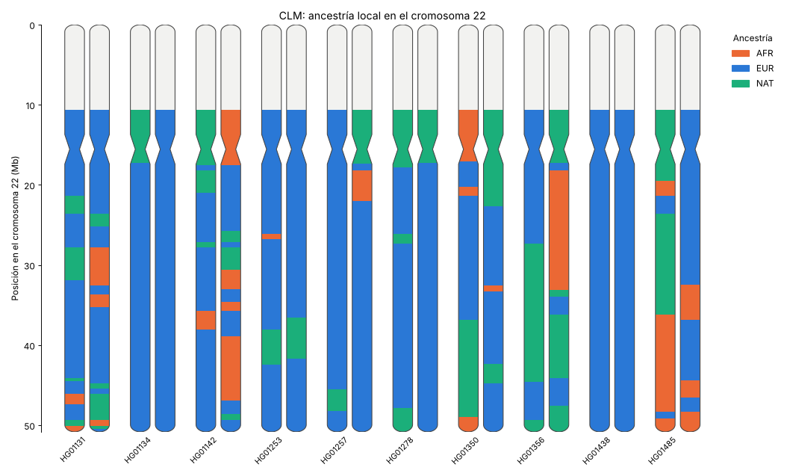
El genoma de una persona mezclada es un mosaico
Cada par de barras es una persona: sus dos copias del cromosoma 22.
Los colores son la ancestría de cada tramo. Esto es lo que vamos a calcular el sábado, con personas reales de Medellín.
La zona gris de arriba es el brazo corto: secuencia repetitiva, sin SNPs utilizables.
Notes:
Abrir el modulo con el resultado, no con el metodo. Que vean a donde vamos a llegar y luego expliquemos como.

Slide 23
Phasing: separar las dos copias de cada cromosoma
El genotipado nos dice que en una posición una persona tiene A y G, pero no en cuál de sus dos cromosomas está cada uno.
Con una sola posición eso da igual. Con muchas posiciones seguidas, importa mucho: determina cuáles son sus dos haplotipos.
Resolver esa ambigüedad a lo largo del cromosoma es el phasing.
Se resuelve estadísticamente: los haplotipos frecuentes en la población son más probables que las combinaciones raras. Lo hacen programas como SHAPEIT o Beagle.
Sin fasear
Faseado
0/1 — la barra inclinada dice "no sé en qué copia va cada alelo"
0|1 — la barra vertical dice "el 0 va en una copia y el 1 en la otra"
Notes:
Este simbolo, la barra vertical, es lo primero que van a mirar en el archivo el sabado. RFMix exige datos faseados: si se los das sin fasear, igual corre pero el resultado no sirve.

Slide 24
El mapa genético: medir en centimorgans, no en bases
Los segmentos de ancestría terminan donde hubo recombinación, y la recombinación no ocurre de forma uniforme a lo largo del cromosoma.
Hay regiones con mucha recombinación y otras con muy poca, así que dos tramos del mismo tamaño en pares de bases no son equivalentes.
Por eso se usa el centimorgan (cM): la unidad en la que 1 cM equivale a un 1 % de probabilidad de recombinación por generación.
El mapa genético traduce posiciones en pares de bases a posiciones en cM. Es uno de los cuatro archivos que RFMix exige.
El cromosoma 22 mide unos 50,8 millones de pares de bases y unos 74 cM. En la práctica veremos ese mapa graficado: la curva no es una recta.
Notes:
Si alguien pregunta de donde sale el mapa genetico: se estima a partir de datos de familias y de patrones de LD en poblaciones. Nosotros usamos el que distribuye Eagle, derivado de HapMap.

Slide 25
Cómo decide RFMix la ancestría de cada tramo
1. Ventanas a lo largo del cromosoma
Divide el cromosoma en ventanas y, en cada una, compara el haplotipo de la persona con los haplotipos de referencia.
2. Bosque aleatorio en cada ventana
Entrena un clasificador con las referencias y le pregunta a qué ancestría se parece más esa ventana. Esa es la parte "RF" del nombre.
3. Un modelo del cromosoma entero
Una ventana aislada se puede equivocar. Un campo aleatorio condicional usa el contexto: cambiar de ancestría tiene un costo, porque la recombinación es poco frecuente.
4. Resultado: segmentos, no ventanas sueltas
La salida son tramos continuos con una ancestría asignada a cada uno, para cada uno de los dos haplotipos de la persona.
Maples, Gravel, Kenny y Bustamante, Am J Hum Genet 2013;93:278–288. doi:10.1016/j.ajhg.2013.06.020
Notes:
No hace falta que entiendan las matematicas del campo aleatorio condicional. La intuicion que importa es la del paso 3: el metodo penaliza los cambios de ancestria porque sabe que la recombinacion es rara.

Slide 26
Lo que RFMix necesita: cuatro archivos
Haplotipos de consulta
Haplotipos de referencia
VCF faseado de las personas que queremos analizar.
VCF faseado de personas de ancestría conocida y no mezcladas.
Sample map
Mapa genético
Una tabla que dice qué ancestría representa cada persona de referencia.
La posición en centimorgans de cada punto del cromosoma.
La calidad del resultado depende sobre todo de las referencias: si una población de referencia está ella misma mezclada, RFMix confundirá ancestrías. Lo comprobaremos el sábado con un caso real.
Notes:
El caso real: al preparar los datos del curso tuvimos que descartar a los Maya del HGDP como referencia nativa americana, porque varios tienen ancestria europea. Al quitarlos, el acierto de la referencia nativa subio de 97,3 % a 99,5 %.

Slide 27
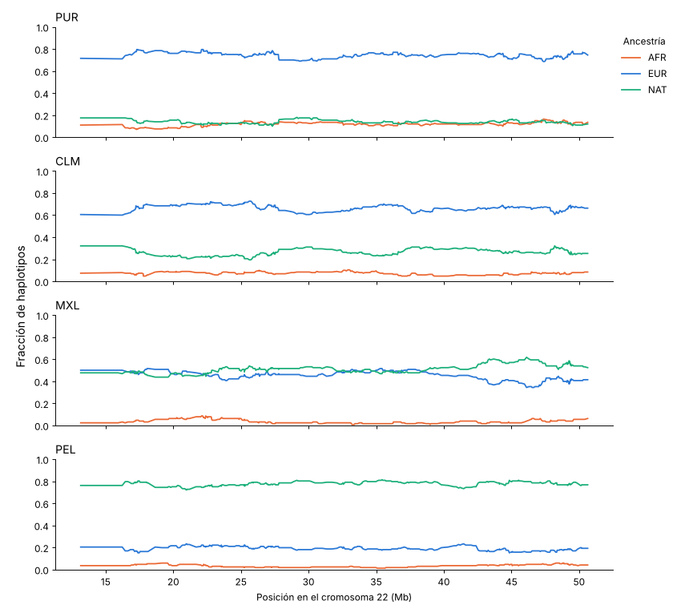
El largo de los segmentos cuenta el tiempo
Cada generación desde la mezcla, la recombinación corta los segmentos de ancestría. Segmentos largos significan mezcla reciente; segmentos cortos, mezcla antigua.
De ahí se puede estimar hace cuántas generaciones ocurrió la mezcla. En las poblaciones latinoamericanas el orden de magnitud son 15 a 20 generaciones, es decir unos 400 a 500 años, que coincide con lo que sabemos por historia.
A la derecha, la otra cara: la ancestría promedio a lo largo del cromosoma 22 en cuatro poblaciones. Las líneas son casi planas, como corresponde a una mezcla sin selección fuerte.
Gravel, Genetics 2012;191:607–619. doi:10.1534/genetics.112.139808
Notes:
Nosotros no vamos a fechar la mezcla en el curso, pero vale la pena que sepan que se puede y que es una aplicacion directa de lo que calculamos.

Slide 28
Para la sesión 3 del sábado
Usaremos el cromosoma 22 ya faseado de personas de Medellín, México, Puerto Rico y Lima.
Revisaremos los cuatro insumos y armaremos el sample map como ejercicio.
Compilaremos y correremos RFMix: unos 4 minutos con 10 personas.
Pintaremos los cromosomas de dos formas y compararemos las cuatro poblaciones.
Lecturas de este módulo
Maples et al. RFMix: a discriminative modeling approach for rapid and robust local-ancestry inference. Am J Hum Genet 2013;93:278–288 (principal)
Gravel. Population genetics models of local ancestry. Genetics 2012;191:607–619
Koenig et al. A harmonized public resource of deeply sequenced diverse human genomes. Genome Res 2024;34(5):796

Slide 29
Módulo 4. Aplicaciones
Antes de la sesión 4 · Admixture mapping, puntajes de riesgo poligénico y medicina de precisión
Notes:
Modulo 4. El mas clinico y el que mas discusion genera.

Slide 30
Admixture mapping: buscar enfermedad a través de la ancestría
La lógica: en una población mezclada, cada persona tiene una proporción de ancestría global, pero a lo largo del genoma esa proporción fluctúa por azar.
Si una enfermedad es más frecuente en uno de los grupos ancestrales por razones genéticas, las personas enfermas deberían tener, en la región responsable, más ancestría de ese grupo que en el resto de su genoma.
Entonces no se busca variante por variante, como en un GWAS: se busca exceso de ancestría local en los casos.
La ventaja
Los bloques de ancestría son enormes comparados con los bloques de desequilibrio de ligamiento dentro de una población.
Por eso hacen falta muchos menos marcadores que en un GWAS: unos miles, en lugar de cientos de miles.
La contrapartida es la resolución: señala una región amplia, no una variante.
Notes:
La pregunta de discusion del cuaderno es justamente esta: por que necesita menos marcadores. La respuesta esta en el tamano de los bloques que vieron en el karyograma del modulo 3.

Slide 31
El caso APOL1: del cromosoma 22 a la clínica
El hallazgo
Un estudio de admixture mapping localizó en el cromosoma 22 una región asociada a enfermedad renal en afroamericanos.
Las variantes
Dos variantes del gen APOL1, llamadas G1 y G2, resultaron ser las responsables.
El patrón de ancestría
Son prácticamente exclusivas de haplotipos africanos. En controles europeos su frecuencia es 0 %.
El efecto
Con dos copias de riesgo, la razón de momios de enfermedad renal terminal es de alrededor de 6,7. El patrón es recesivo.
Tzur et al., Human Genetics 2010;128(3):345–350. doi:10.1007/s00439-010-0861-0
Notes:
Vale la pena mencionar por que estas variantes se mantuvieron: dan proteccion contra el tripanosoma, el parasito de la enfermedad del sueno. Es un caso de ventaja frente a infeccion con costo en otra enfermedad.

Slide 32
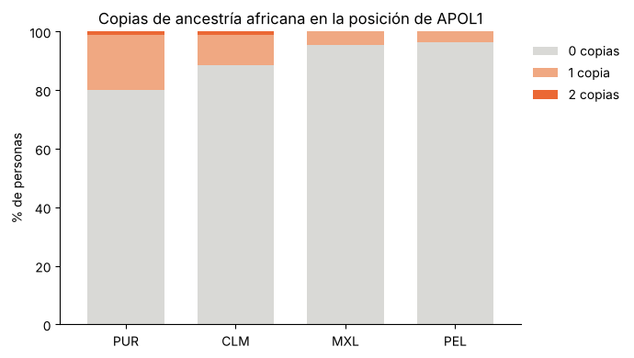
Por qué aquí la ancestría local sí cambia la respuesta
Resultado real del curso: cuántas de las dos copias del cromosoma 22 son de ancestría africana justo en APOL1.
En Medellín, el 88 % de las personas no tiene ninguna copia africana ahí, el 10 % tiene una y solo el 1 % tiene las dos.
Como el riesgo es recesivo, solo ese 1 % puede tener el genotipo de riesgo, aunque la ancestría africana global de la población sea del 7 %.
La ancestría global habría dado una respuesta equivocada. La pregunta clínica no es cuánta ancestría africana tiene la persona, sino si la tiene en ese gen y en cuántas copias.
Notes:
Aclarar una cosa importante: tener dos copias africanas ahi NO significa tener la variante de riesgo. La frecuencia de G1 en poblaciones africanas occidentales es cercana al 40 %. La ancestria local acota quien PUEDE tenerla, no quien la tiene.

Slide 33
Puntajes de riesgo poligénico (PRS) y ancestría
Un PRS suma el efecto de muchas variantes para estimar el riesgo de una persona frente a una enfermedad.
Los pesos de esa suma salen de estudios de asociación (GWAS), y la gran mayoría de los GWAS se han hecho en personas de ancestría europea.
Al aplicar ese PRS a una persona de otra ancestría, el puntaje pierde precisión. No por biología: por el sesgo de las bases de datos.
4,9×
La precisión cae a medida que aumenta la distancia genética respecto a la población en la que se derivó el puntaje. En poblaciones mezcladas el resultado queda en un punto intermedio, y además no es uniforme a lo largo del genoma: funciona mejor en los tramos de ancestría europea.
menor precisión del PRS en personas de ancestría africana que en europeas, en el Biobanco del Reino Unido
Martin et al., Nature Genetics 2019;51(4):584–591. doi:10.1038/s41588-019-0379-x
Notes:
Este es el punto que mas le interesa a un publico clinico. El mensaje: no es que el PRS no sirva en poblaciones mezcladas, es que su desempeno hay que validarlo localmente antes de usarlo.

Slide 34
Tres razones por las que un PRS no se traslada
Las frecuencias cambian
Una variante común en europeos puede ser rara en otra población, así que aporta mucha menos información al puntaje.
El desequilibrio de ligamiento cambia
El GWAS casi nunca encuentra la variante causal, sino una vecina correlacionada. Esa correlación es distinta en otra población, así que el peso deja de aplicar.
Faltan variantes
Variantes importantes en una población pueden no existir en la otra, y el GWAS europeo ni siquiera las midió.
Para discutir el sábado: si tuvieras que aplicar un PRS de riesgo cardiovascular en una cohorte colombiana, ¿qué harías antes de reportar resultados individuales?
Notes:
Dejar la pregunta abierta para la sesion. Respuestas razonables: validar el desempeno en la cohorte local, reportar por estratos de ancestria, no dar resultados individuales hasta tener calibracion local.

Slide 35
Para la sesión 4 del sábado
Consultaremos qué ancestría tiene cada persona en la posición exacta de APOL1.
Contaremos cuántas de sus dos copias son africanas ahí, que es lo que define el riesgo recesivo.
Veremos la lógica del admixture mapping midiendo la desviación de la ancestría a lo largo del cromosoma.
Cerraremos discutiendo límites: qué se puede concluir con estos datos y qué no.
Lecturas de este módulo
Martin et al. Current clinical use of polygenic scores will risk exacerbating health disparities. Nat Genet 2019;51(4):584–591 (principal)
Tzur et al. Missense mutations in the APOL1 gene are highly associated with end stage kidney disease risk previously attributed to the MYH9 gene. Hum Genet 2010;128(3):345–350

Slide 36
Lo que llevamos y lo que falta
Elegir K con validación cruzada · Fasear datos propios con SHAPEIT o Beagle · Trabajar con todo el genoma, no un cromosoma · Modo supervisado de ADMIXTURE · Fechar la mezcla a partir del largo de los segmentos
Notes:
Cierre del material teorico. Decir con franqueza que el curso es una introduccion y que estos cinco temas son el siguiente paso natural.

